Slide 1
В нашем школьном
историко-краеведческом музее
Филиал МОУ СОШ с.Поима Белинского района Пензенской области
имени П.П.Липачева в с.Пичевка

Slide 2
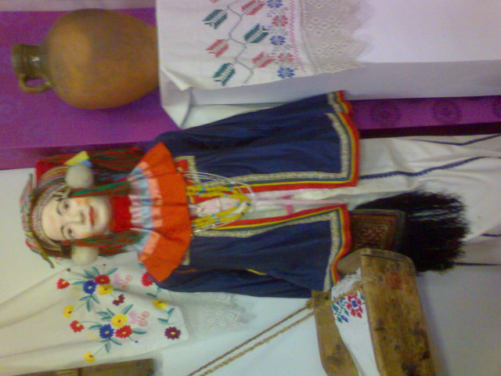
Настоящий мордовский костюм – целое произведение искусства, составленный из разных элементов одежды, уникально декорированный и украшенный. И все это искусное умение создавать уникальные вещи заботливо сохранялось на протяжении многих сотен поколений и передавалось из рук в руки.

Slide 3
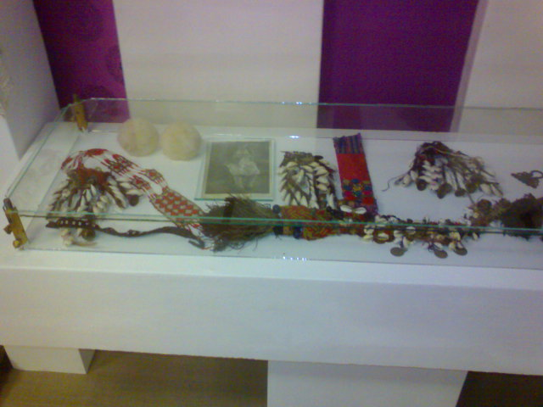
Мордовские украшения делали из металла, бисера, монет, раковин, перьев и пуха птиц, кожи животных и т. д. Выделяют украшения :головные, шейные, нагрудные, поясные и наручные.

Slide 4
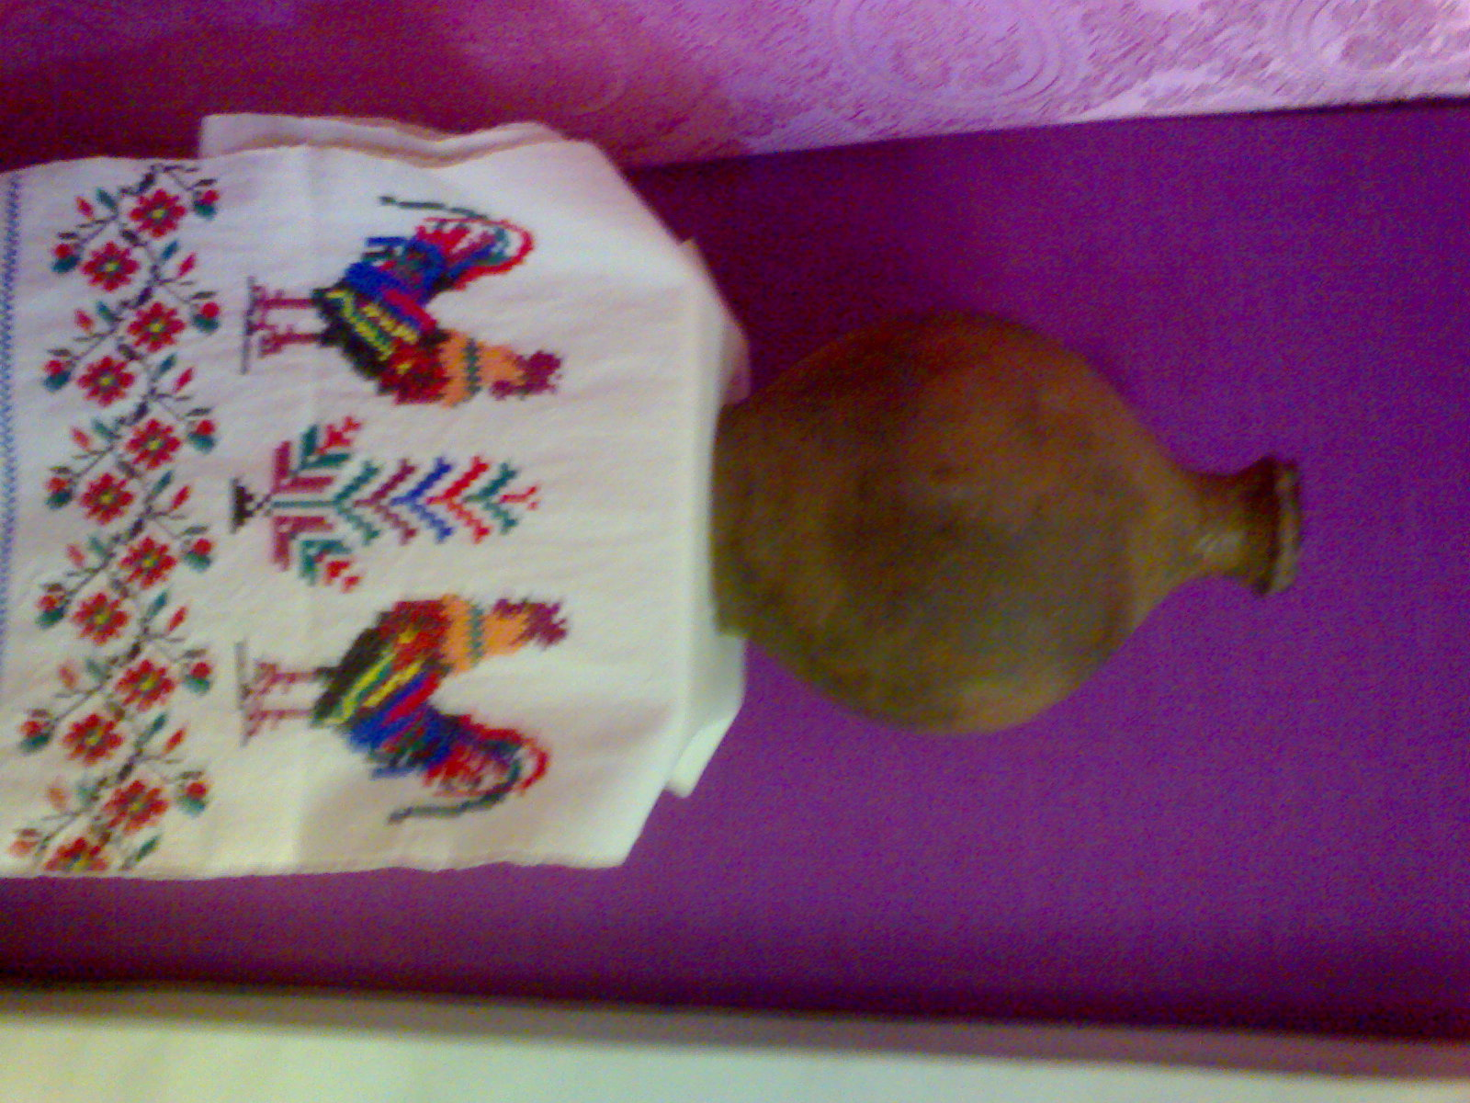
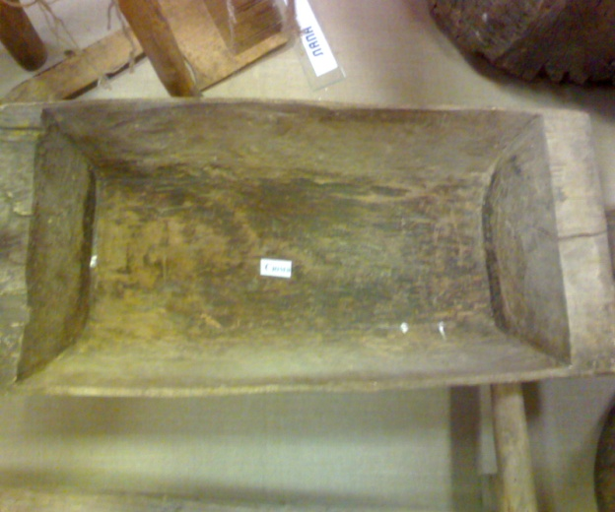
С давних пор мордва изготовляли предметы домашней утвари из глины, дерева и металла.

Slide 5
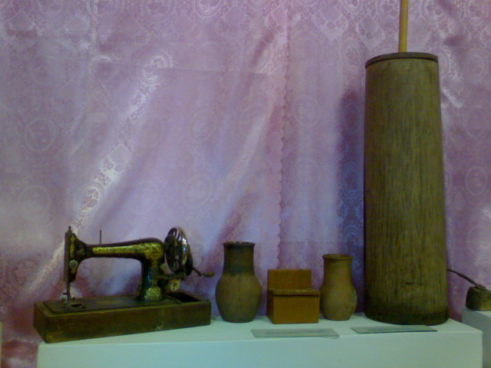
Предметы быта

Slide 6
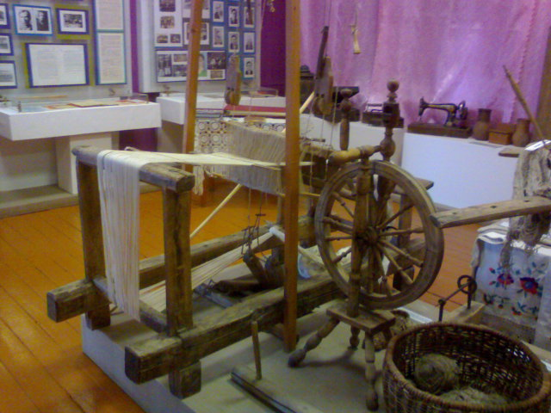
За зиму женщины должны были наткать столько полотна, чтобы хватило на всю семью до следующей зимы

Slide 7
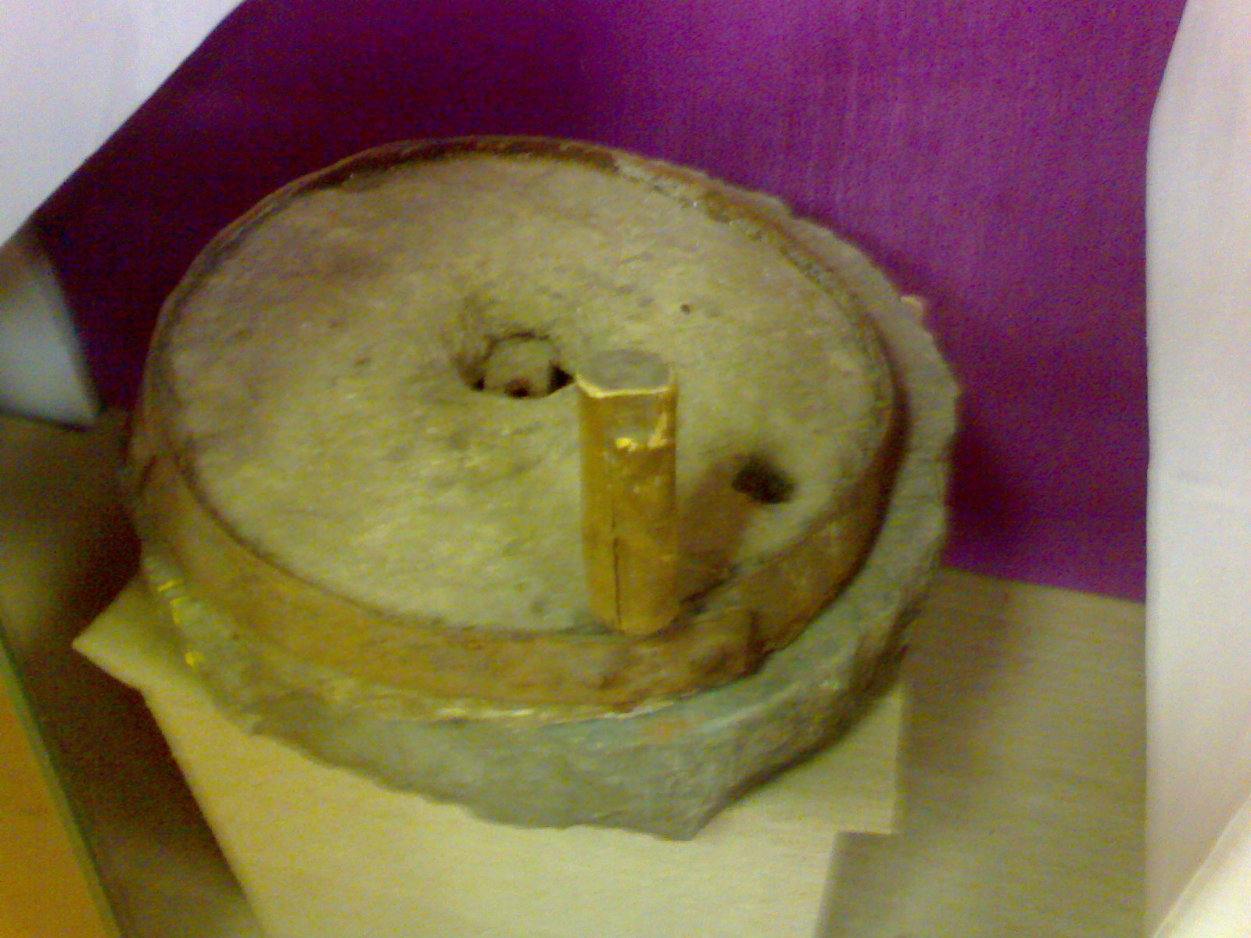
Жернова используются человеком с древнейших времен, еще с эпохи неолита. Некоторые историки утверждают, что они возникли даже раньше, чем колесо.
Жернова – это примитивное устройство, которое состоит из двух частей и предназначено для перемалывания пшеницы и других зерновых культур в муку.

Slide 8
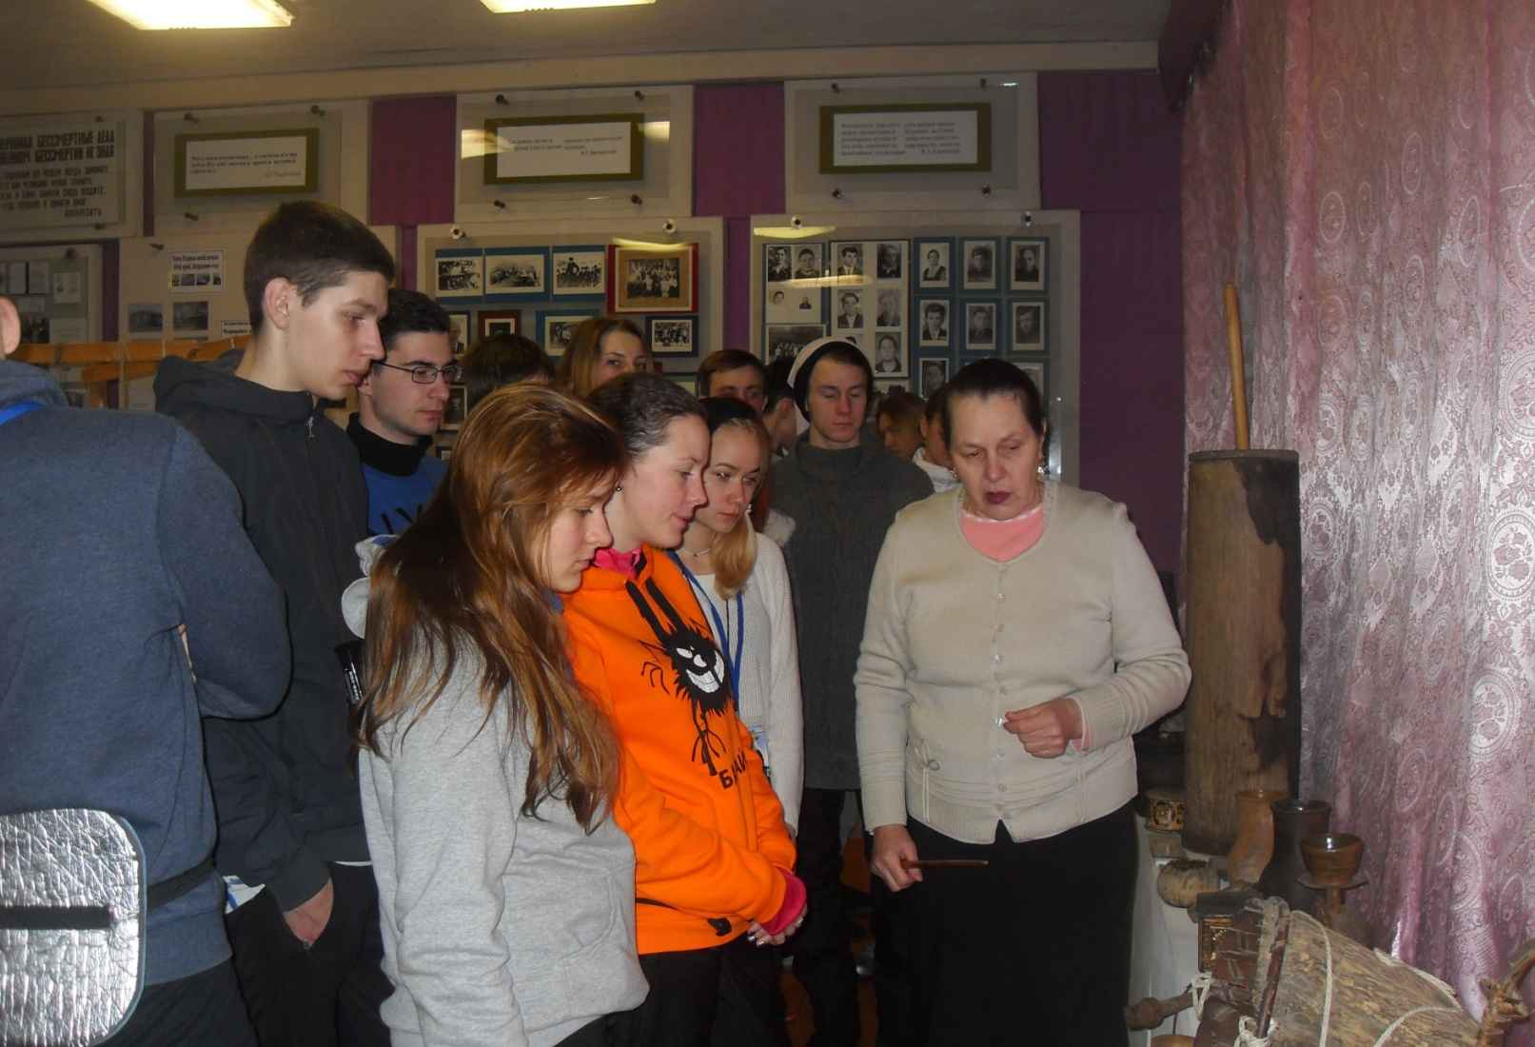
Гости в нашем музее -частое явление

Slide 9
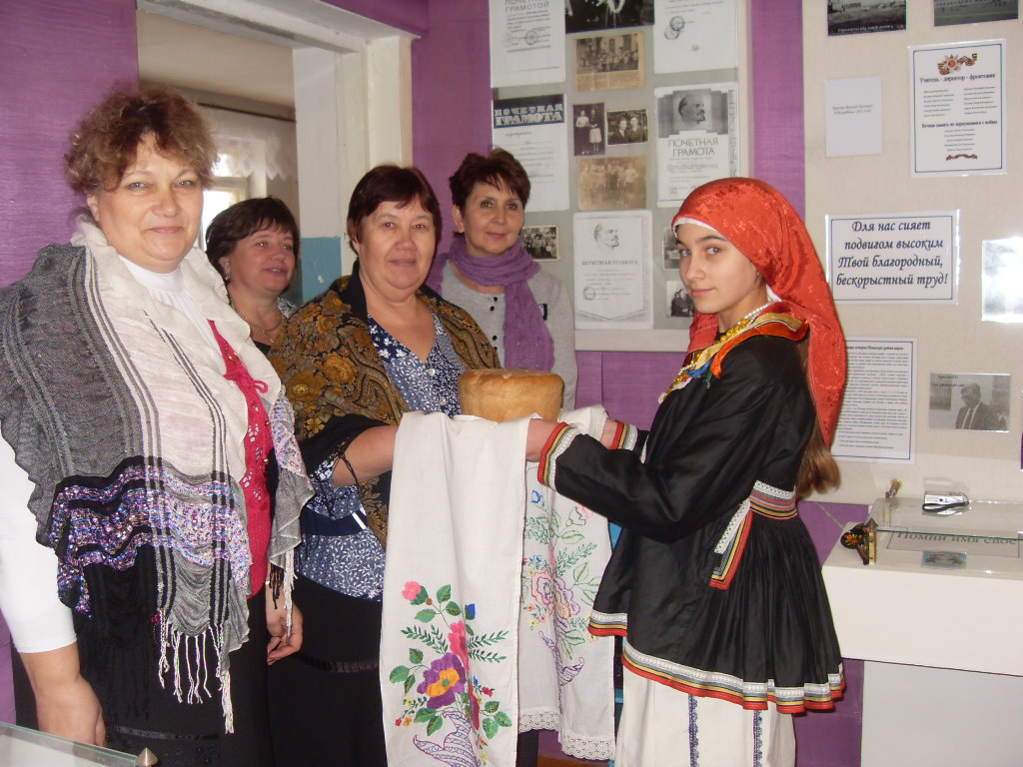
Встреча гостей

Slide 10
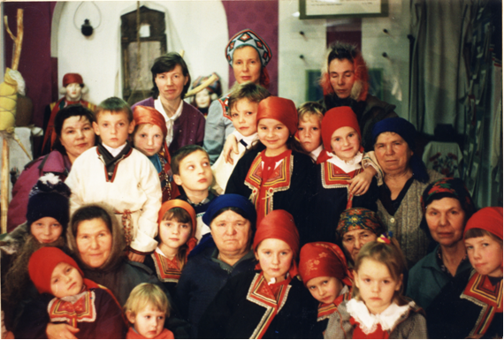
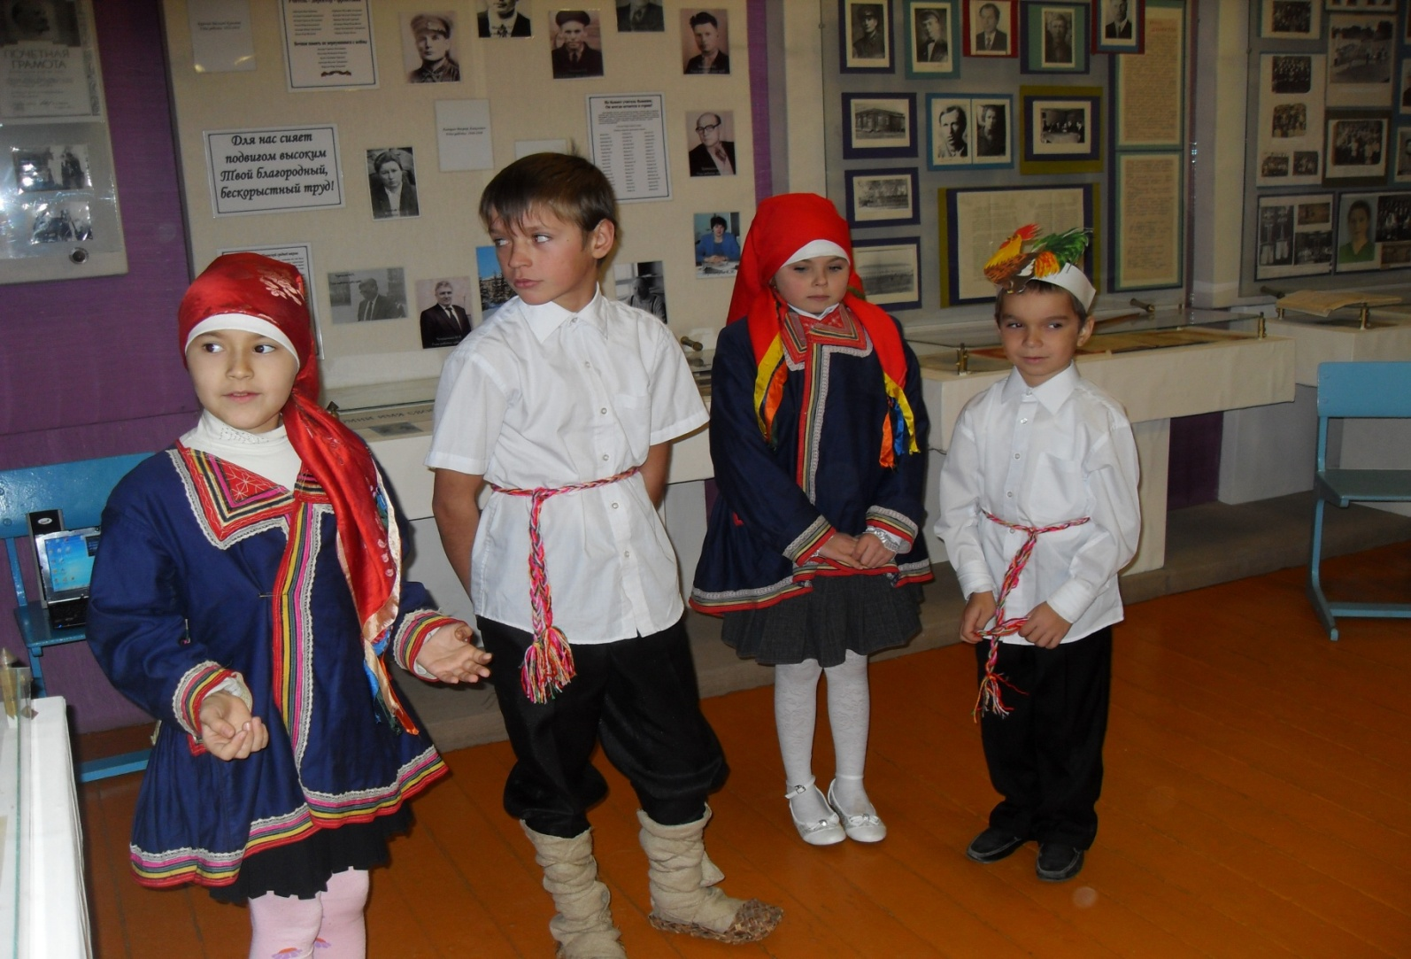
Бабушки самые интересные рассказчицы о традициях и обычаях своего народа
Открытый урок

Slide 11
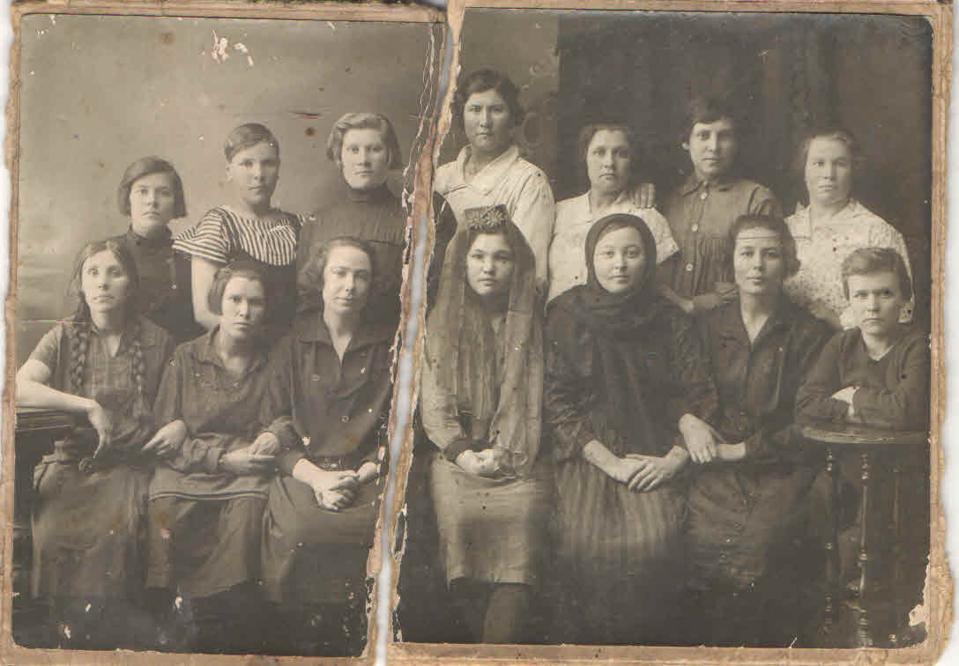
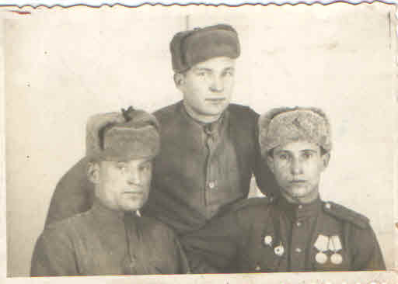
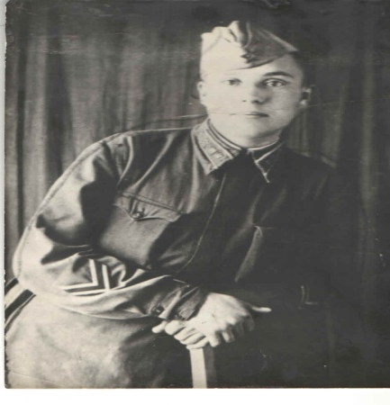
Добро пожаловать
в наш музей!

